Slide 1


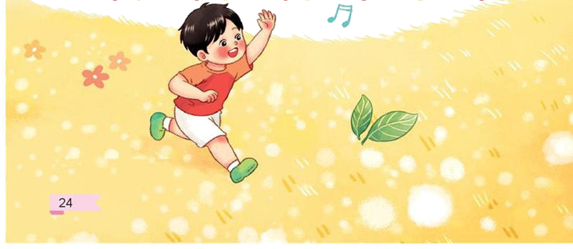

VÒNG TAY BÈ BẠN

Slide 2

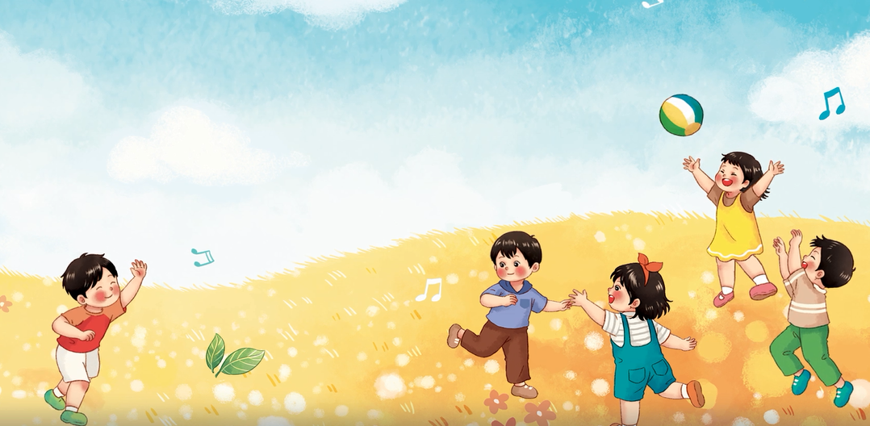
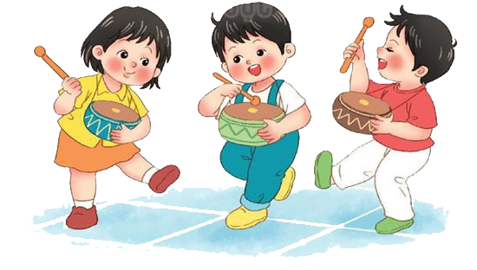
TRÒ CHƠI: THỬ TÀI CỦA BẠN
Quan sát hình ảnh đoán tên bài hát?

Slide 3
Hát lại bài hát chào người bạn mới đến khởi động

Slide 4
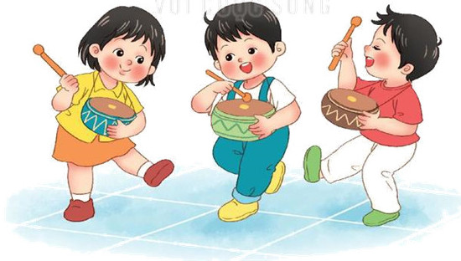
ÂM NHẠC 1
Tiết 14
ÔN TẬP BÀI CHÀO NGƯỜI BẠN MỚI ĐẾN.
NHẠC CỤ : TRỐNG CON

Slide 5
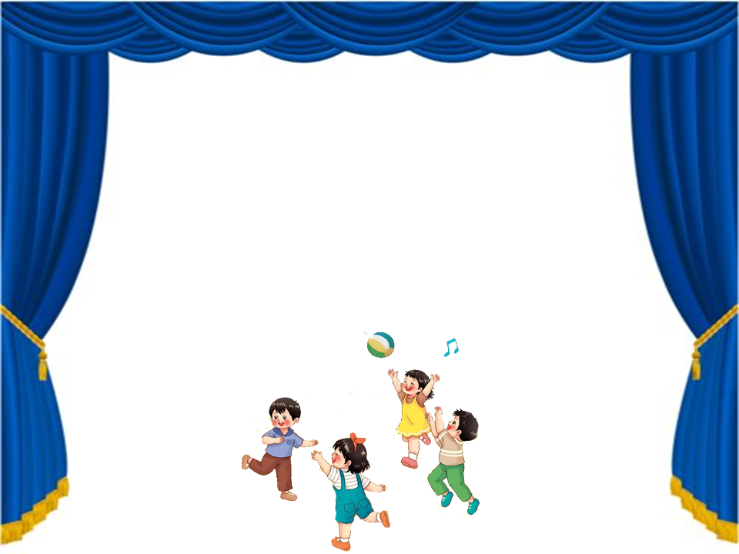
1. ÔN BÀI HÁT: CHÀO NGƯỜI BẠN MỚI ĐẾN
Ôn bài hát với các hình Thức: Lớp, tổ, cá nhân..

Slide 6
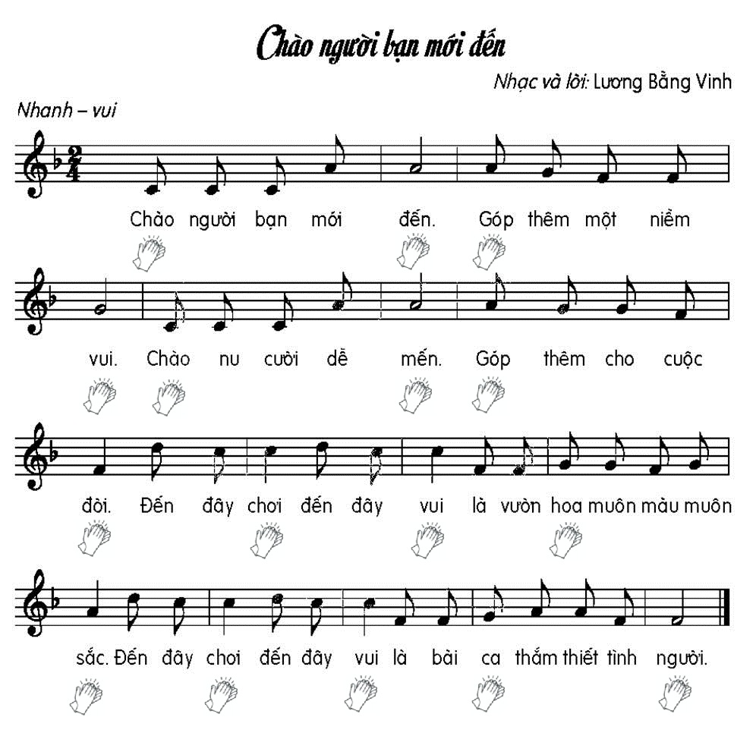
Ôn Hát vỗ tay theo nhịp với các hình thức

Slide 7
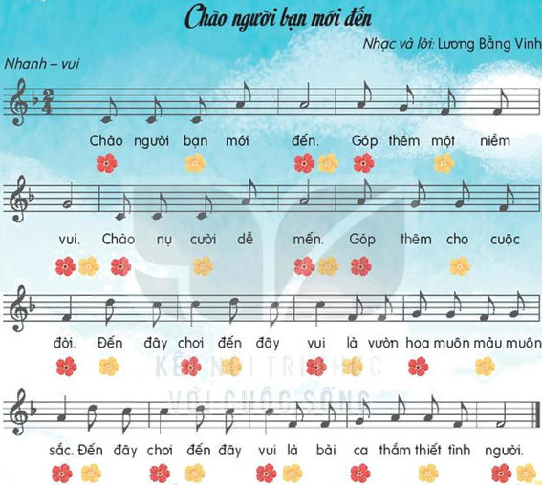
Ôn Hát vỗ tay theo phách với các hình thức

Slide 8
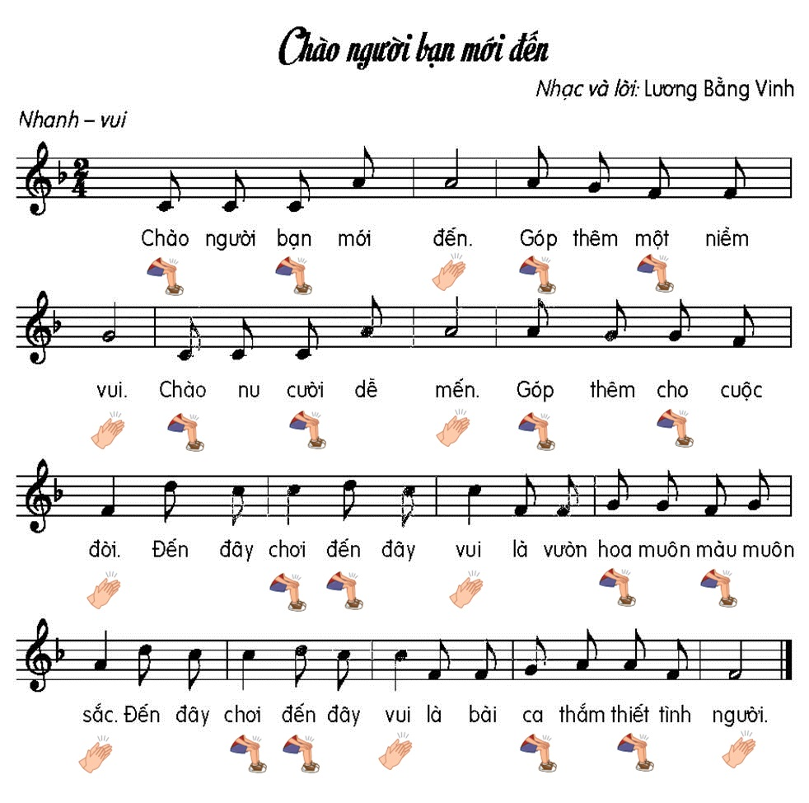
Hát với vận động cơ thể với các hình thức

Slide 9

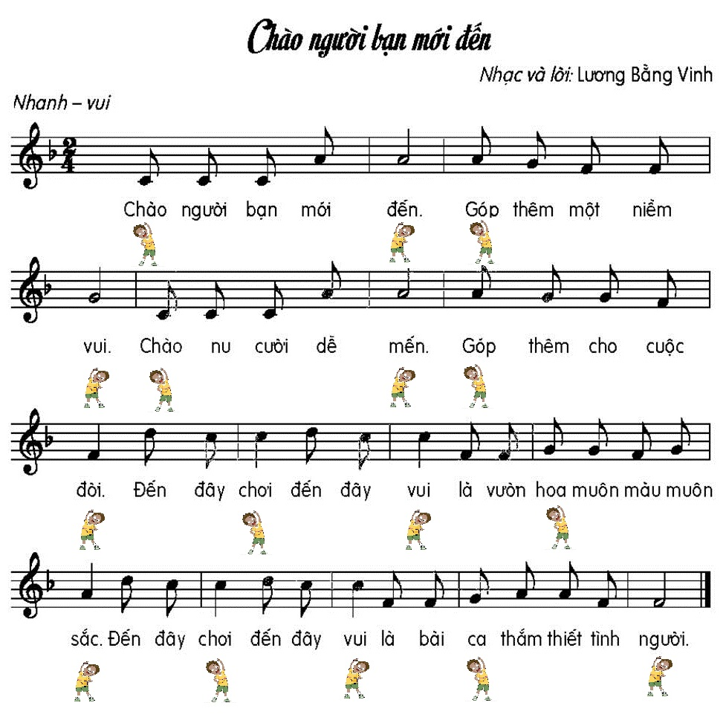
HD hát kết hợp vận động phụ họa

Slide 10
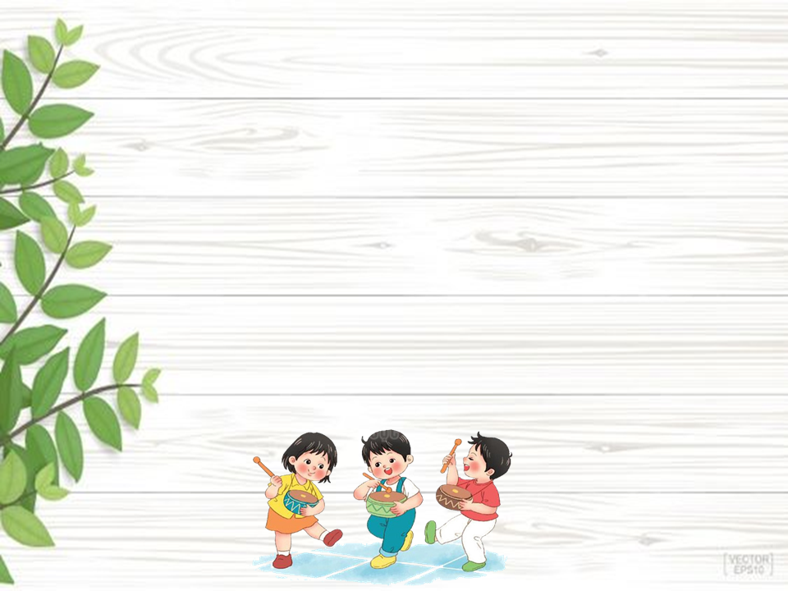
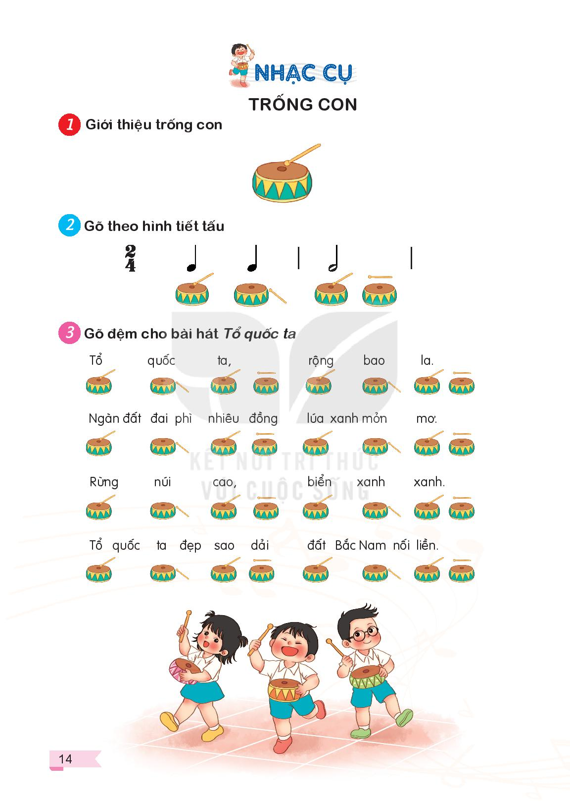
2.NHẠC CỤ: TRỐNG CON
Nhìn tranh đoán tên nhạc cụ?

Slide 11
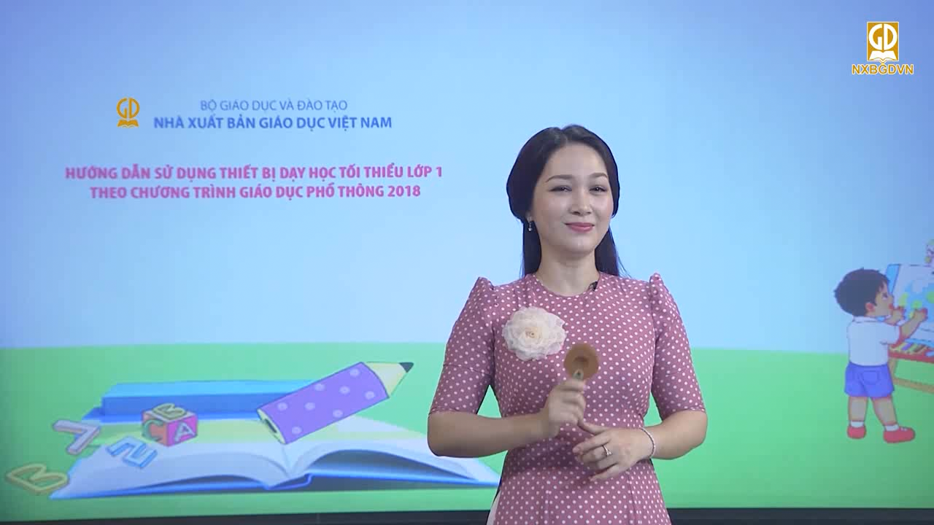
Xem video và giới thiệu lại nhạc cụ trống con

Slide 12
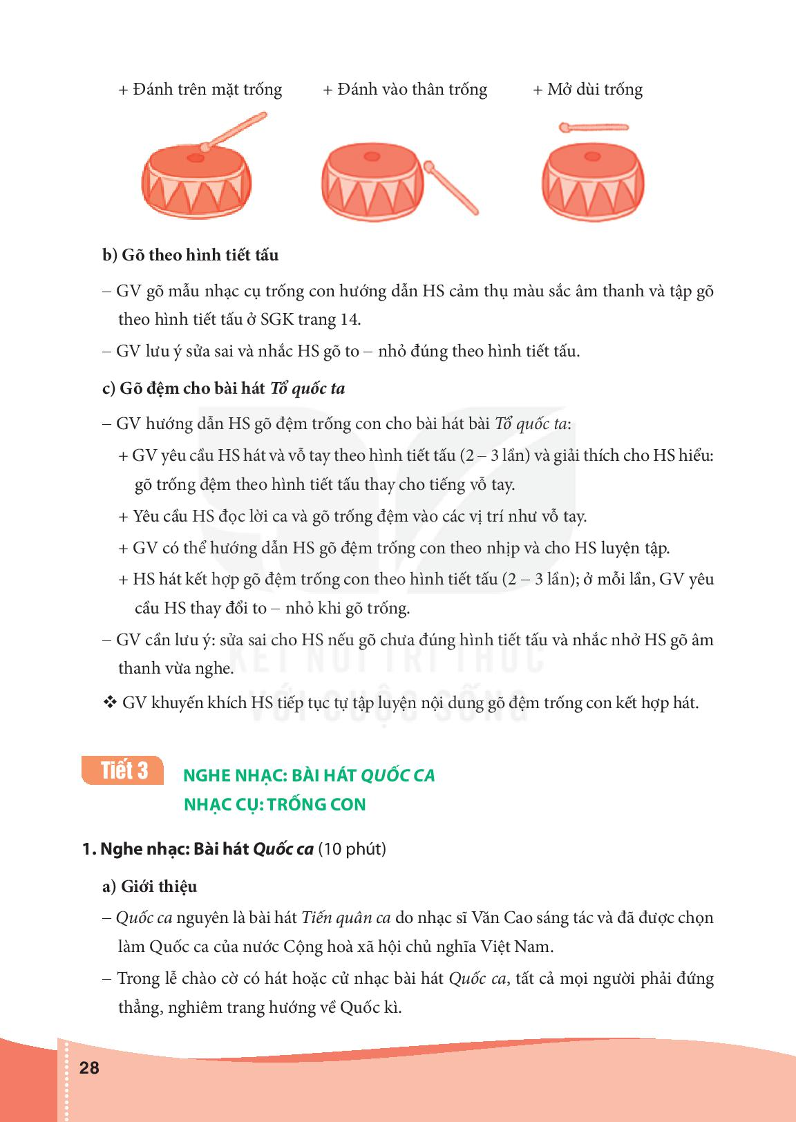
HD Cách đánh trống con

Slide 13
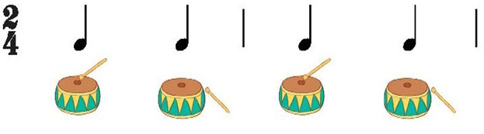
HD đọc tiết tấu và dùng trống con gõ vào tiết tấu

Slide 14
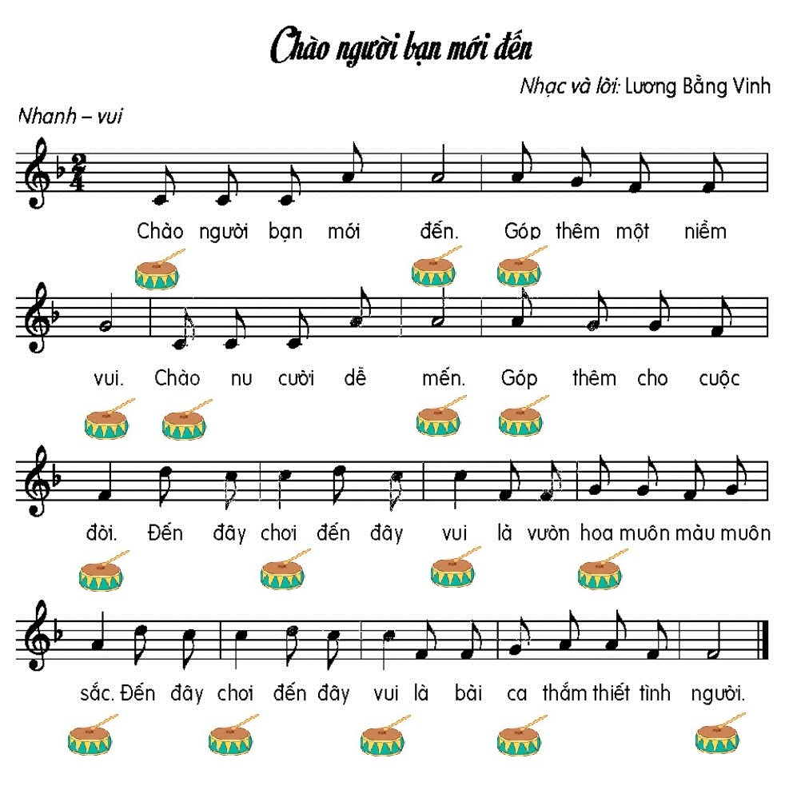
Ứng dụng gõ trống con vào bài theo hình tiết tấu

Slide 15

GIÁO DỤC-CỦNG CỐ-DẶN DÒ

